Slide 1
ALMA MATER STUDIORUM - UNIVERSITÀ DI BOLOGNA
DIPARTIMENTO DI SCIENZE E TECNOLOGIE AGRO-ALIMENTARI
CAMPUS DI BOLOGNA
LAUREA MAGISTRALE IN
Progettazione e Gestione degli Ecosistemi Agro-territoriali, forestali e del paesaggio
Applicazione della tecnologia di ricostituzione dei suoli su fanghi di dragaggio.
Caso studio “Diga Rosamarina”
Candidato:
Giuseppina Ilaria Fazio
Relatore:
Prof.ssa Livia Vittori Antisari
Correlatori:
Dott. Paolo Manfredi
Dott.ssa Chiara Cassinari
Anno Accademico 2018/2019

Slide 2

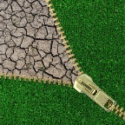
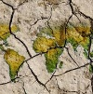
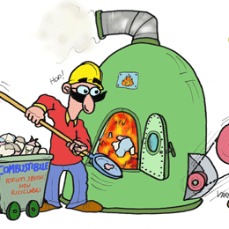
Obiettivo
Salvaguardia della Risorsa Idrica
Generazione di Suolo Ricostituito Fertile
Assicurare la funzione di drenaggio delle acque contrastando il rischio di esondazione
Mantenere la capacità di invaso delle dighe
Contrastare i fenomeni di interrimento dei bacini lacustri
Indagare l’applicabilità della
«Tecnologia di ricostituzione dei suoli»
Lotta alla Desertificazione
Recupero di rifiuti
Applicabilità ecosostenibile nel ripristino di aree degradate della Sicilia
Fanghi di dragaggio della Diga Rosamarina (PA).
Rifiuti provenienti da attività di tipo industriale, agro-industriale e del comparto civile produttivo.

Slide 3

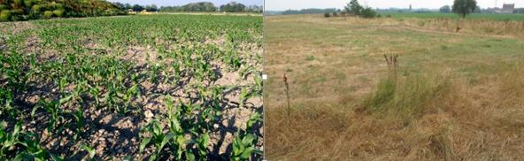
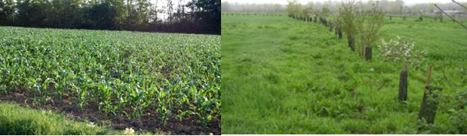
Settori di interesse
Ricerca e sviluppo
La società m.c.m. Ecosistemi, sita a Gariga di Podenzano (Pc), opera dal 1977, offrendo servizi nel settore:
Tutela ambientale;
Bonifiche di siti contaminati;
Attività di recupero, trattamento e smaltimento rifiuti (principalmente di tipo industriale).
Scienza del suolo e Pedologia applicata
Tecnologia Della Ricostituzione dei suoli

Slide 4



TECNOLOGIA DI RICOSTITUZIONE DEI SUOLI
MODELLO CONCETTUALE
METODO APPLICATO
RISULTATI
RIPRODUZIONE MECCANICA PROCESSI PEDOGENETICI
RIPRODUZIONE CHIMICA PROCESSI PEDOGENETICI
SUOLO RICOSTITUITO
1- Caratterizzazione chimico-fisica delle matrici (rifiuti da attività industriale, agro-industriale e comparto civile)
2-Dosaggio delle matrici
3-Trattamento meccanico: disgregazione, sfibratura e destrutturazione dei materiali impiegati.
4-Trattamento chimico: stabilizzazioni delle componenti organiche aggiunte e policondensazione con acidi umici.
5-Trattamento meccanico: ripetute compressioni ricostitutive per produrre i neo-aggregati di “suolo ricostituito”
Modifiche delle proprietà chimico-fisiche delle matrici di partenza dovute all’ INCREMENTO, REDISTRIBUZIONE e STABILIZZAZIONE della Sostanza organica all’interno della frazione minerale del suolo.
SUOLI RICOSTITUITI IDONEI A RIPRISTINI AGRONOMICI E AMBIENTALI
“New Life” (LIFE 10 ENV/IT/0400)

Slide 5
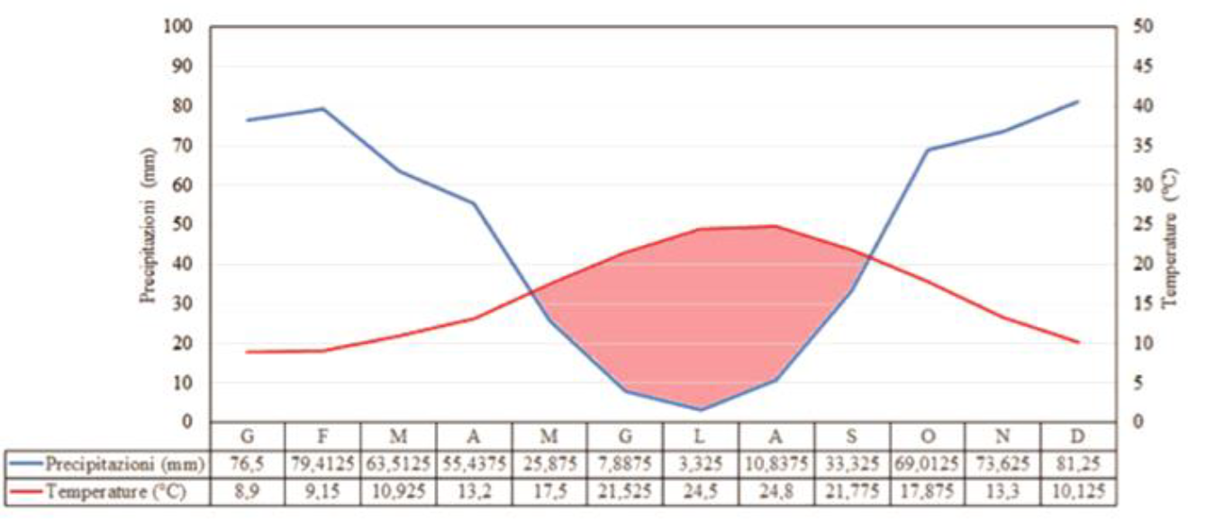
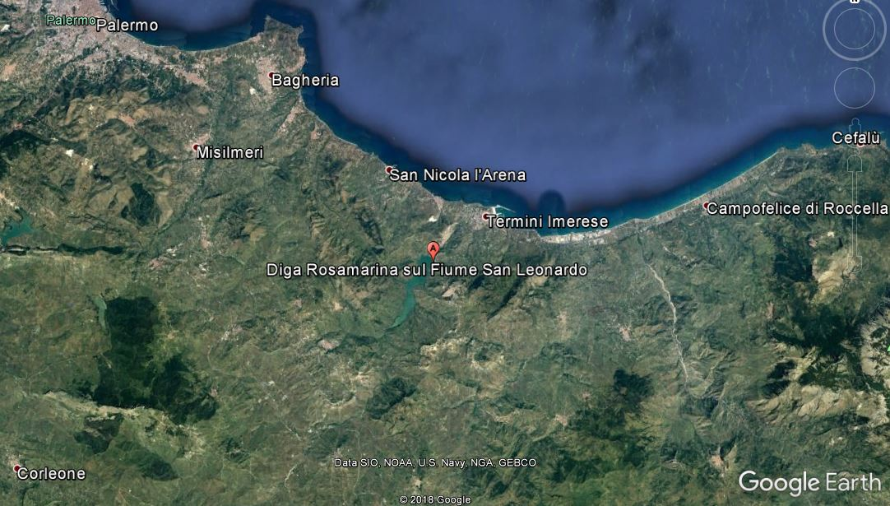
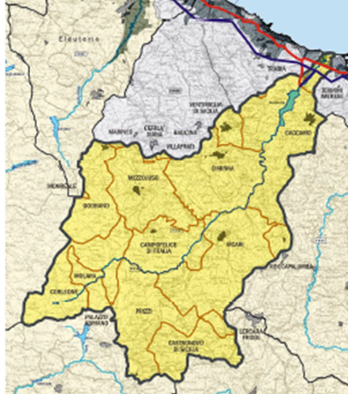
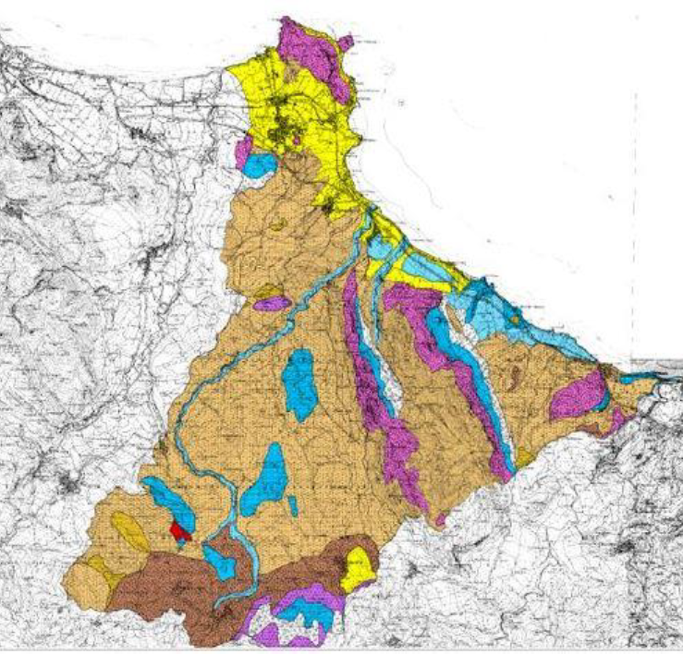
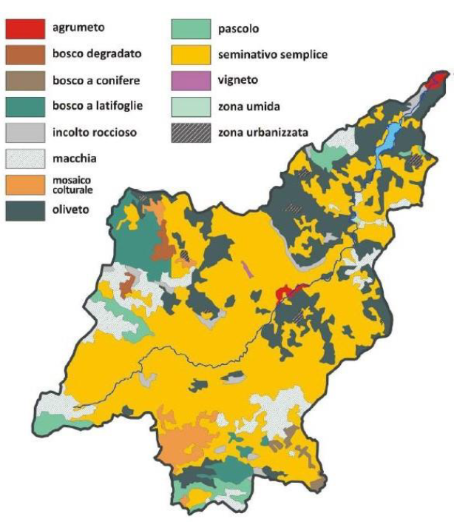
LOCALIZZAZIONE E CARATTERIZZAZIONE DEL SITO
Bacino imbrifero Fiume S. Leonardo
Clima temperatomediterraneo
T med 15°C
Tmax 40°C
Tmin 0°C
REGIME DI PIOVOSITA’ MEDIA ANNUA 600 mm
Uso del suolo
0,98% URBANIZZATO
55,06% SEMINATIVO
11,66% OLIVETO
0,24% VIGNETO
0,20% FRUTTI MINORI
2,92% BOSCO LATIFOGLIE
1,56% BOSCO CONIFERE
0,26% BOSCO MISTO
Invaso artificiale Rosamarina
Versante Settentrionale della Sicilia
30 Km ad est da Palermo
6 Km dalla foce nel Mar Tirreno
Territorio di Caccamo
Quota d’alveo 90 m s.l.m.

Slide 6
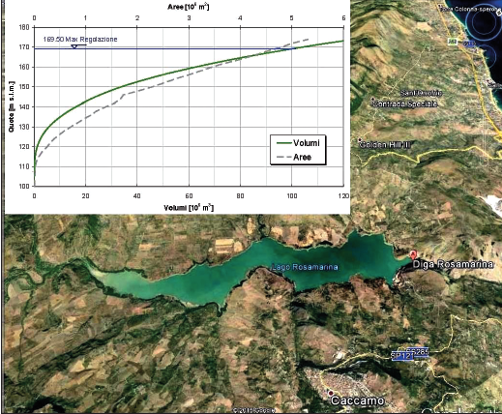
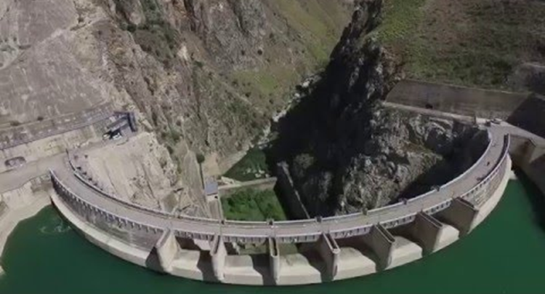
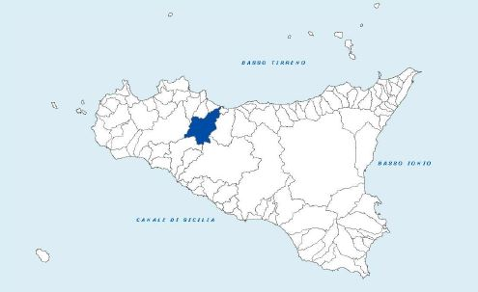
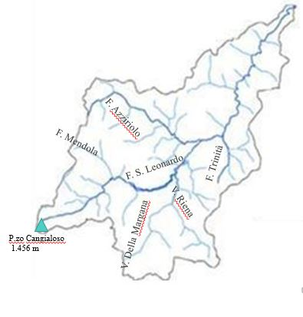
CARATTERISTICHE IDRAULICHE DEL BACINO IDROGRAFICO DEL FIUME SAN LEONARDO E DELLA DIGA ROSAMARINA
Altezza sbarramento (D.M. del 24/3/1982): 93m
Quota max. invaso: 175 m s.l.m.
Quota max. regolazione: 169,5 m s.l.m.
Capacità di invaso:100x10^6 m^3
Gestita dal Dipartimento Regionale dell’Acqua e dei Rifiuti (DAR)
Estensione del bacino: 500 Km^2
Corpi idrici significativi:
Fiume S. Leonadro
Lago Rosamarina

Slide 7
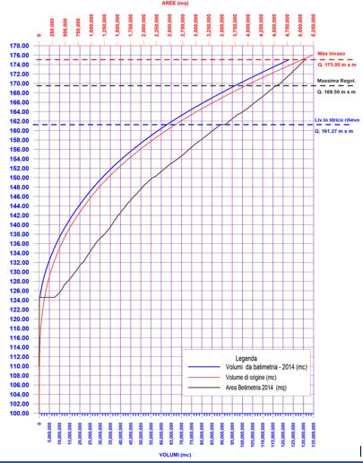
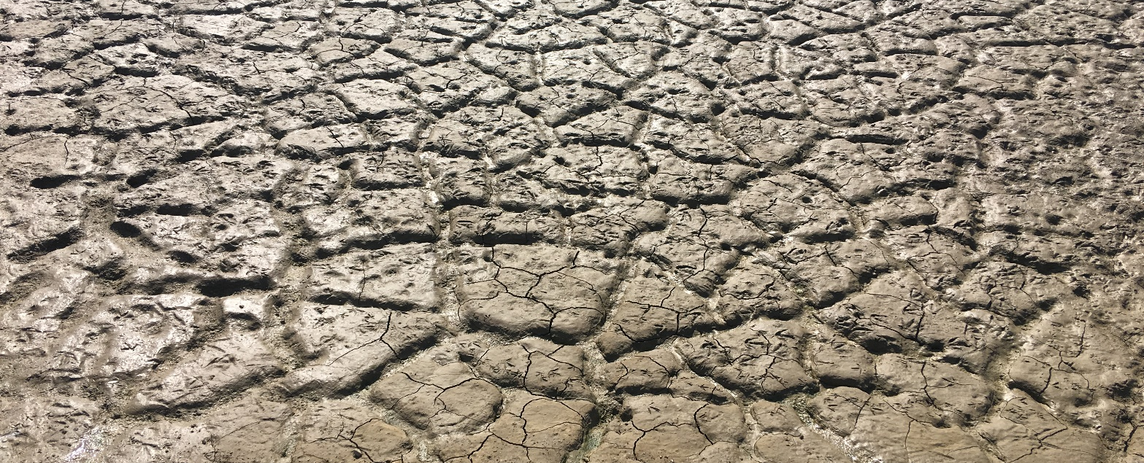
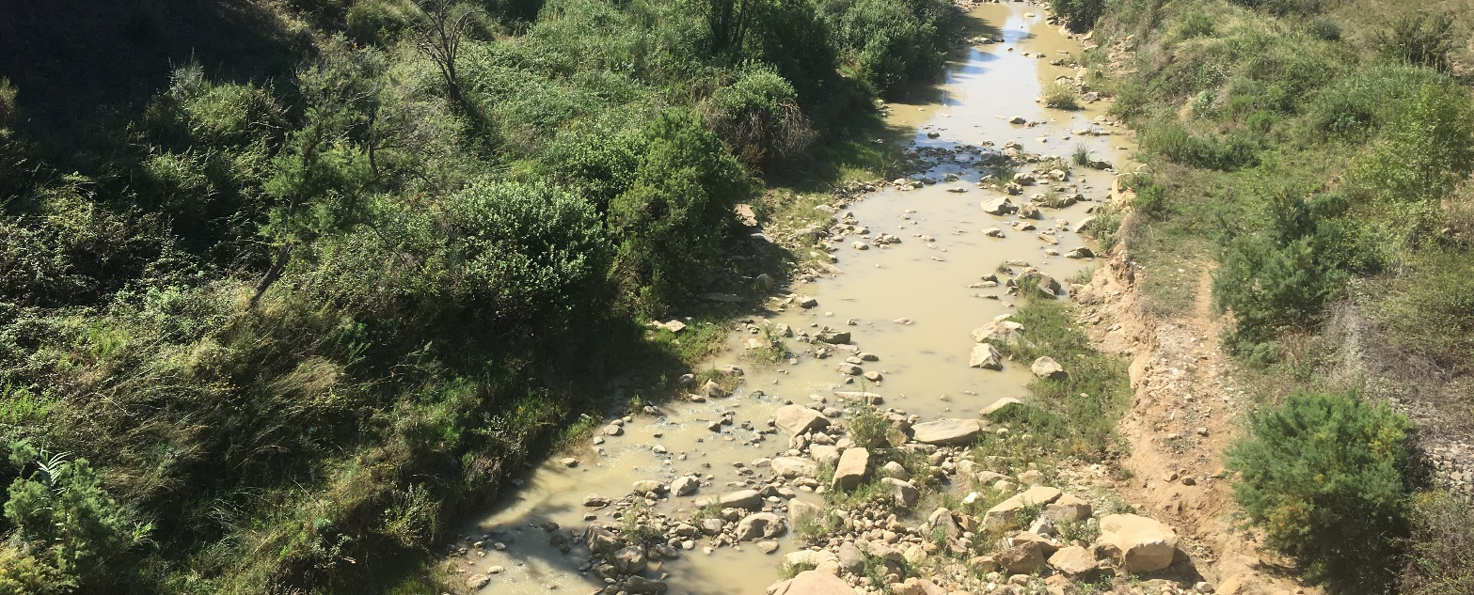
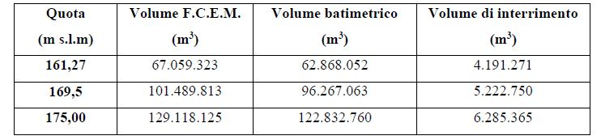
STATO DI INTERRIMENTO INVASO ROSAMARINA
Deposito dei sedimenti all’interno dell’invaso artificiale
Deposito dei sedimenti nella zona di immissione del F. S. Leonardo nell’invaso
Volumi di interrimento alle tre quote significative

Slide 8
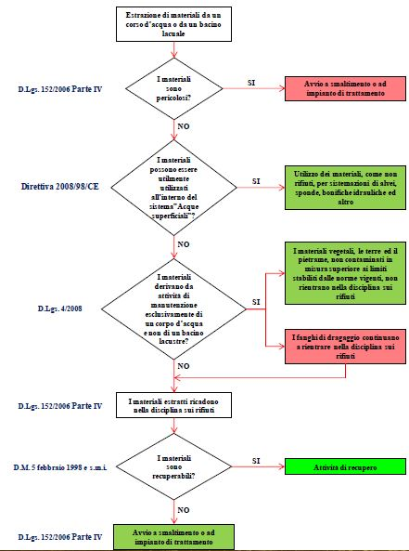
INTERVENTI FUTURI E NORMATIVA DI RIFERIMENTO
1
DIPARTIMENTO REGIONALE
DELL'ACQUA E DEI RIFIUTI (DAR)
Studio di fattibilità:“Lavori per l’adeguamento dei sistemi di tenuta e drenaggio della diga e il miglioramento delle opere utili alla gestione dell’infrastruttura”
2
PGI (Progetto di Gestione dell'Invaso)
ai sensi del D.M. 30/06/2004:
3
volume di materiale solido da rimuovere dal serbatoio
modalità di rimozione, individuazione delle aree di dislocazione
modalità di riutilizzo-smaltimento
studi di valutazione di incidenza ambientale connessi alla gestione dei sedimenti rimossi e alla localizzazione delle aree di stoccaggio

Slide 9
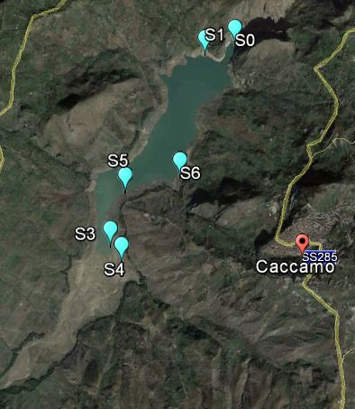
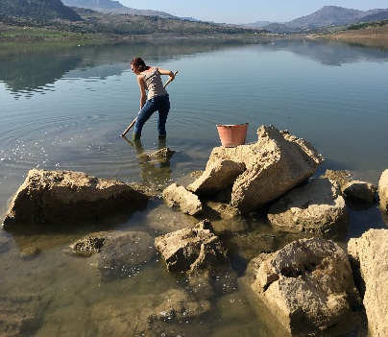
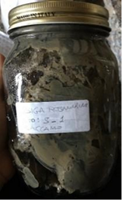
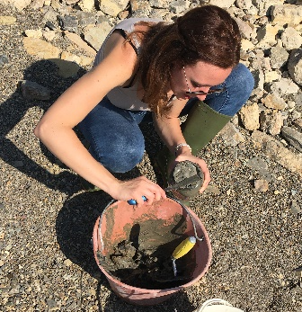
CAMPIONAMENTO
1
Prelievo dei sedimenti
2
Raccolta e Conservazione dei campioni
3
Conferimento in laboratorio

Slide 10
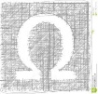

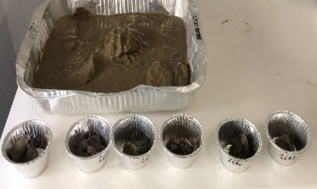
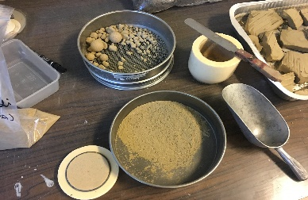
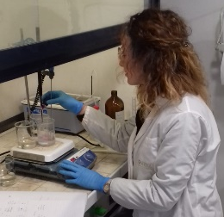
CARATTERIZZAZIONE CHIMICO-FISICA DEI SEDIMENTI CAMPIONATI
Campione S0
Esiti analitici
Caratterizzazione chimico-fisica ai fini agronomici (D.M. 13.09.99)
Metalli pesanti (EPA 200.8 2004)
Stima della capacità di ritenzione idrica (Impiegando PTFs)
Parametri | Unità di misura | Esito | Valutazione
Classe Tessiturale |  | Argillosa-Limosa A. 44,9% L.g. 25,2% L.f. 29,9% | ARPAV 2007 | Regione Campania 2012
pH |  | 8,0 | subalcalino | moderatamente alcalino
CaCO₃ tot. | g/kg | 84,7 | moderatamente calcareo | mediamente dotato
CaCO₃ att. | g/kg | 50,0 | molto elevato | medio
C org | g/kg | 9,3 | medio | molto basso
N tot. | g/kg | 2,1 | ricco | ben fornito
P Olsen. | mg/kg | 12,2 | scarso | basso
Cu disp. | mg/kg | 2,4 | scarso | basso
Zn disp. | mg/kg | 0,8 | scarso | basso
C/N |  | 4,4 | basso | basso
Metalli pesanti (mg/kgss) | Sedimento Diga Rosamarina (S0) | Col. A Siti ad uso verde pubblico, privato e residenziale (mg/kg ss)
As | 9,7 | 20
Hg | 0,2 | 1
Cu | 24,4 | 120
Zn | 83,0 | 150
Ni | 32,0 | 120
Cr | 34,3 | 150
Cd | 0,2 | 2
Pb | 12,0 | 100
Campioni S1-S6
Test di cessione (DM 5/2/98)
Metalli pesanti (EPA 200.8 2004)
Test di cessione
F⁻ < 1,5 mg/L
Cl⁻ < 100 mg/L
NO₃ ⁻<50 mg/L
SO₄ ²⁻ <250 mg/L

Slide 11
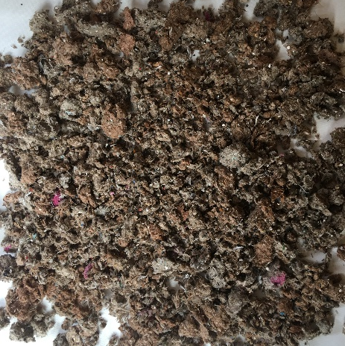
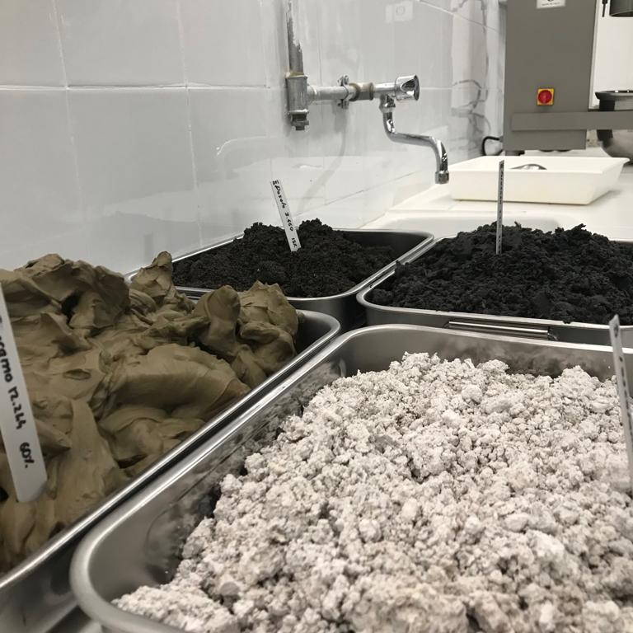
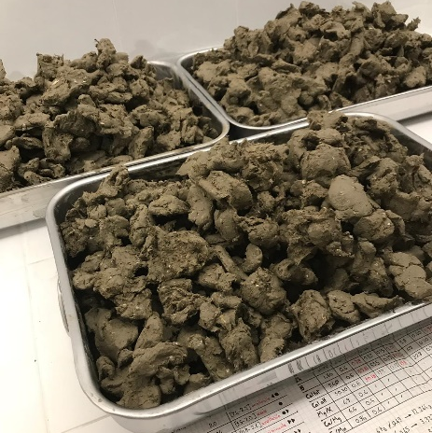
Matrici additive
Scelta delle matrici additive
Dosaggio delle matrici
Miscelazione, disgregazione e ricostituzione
M1: fango chimico-fisico generato dall’attività di produzione della carta;
M2: fango chimico-fisico generato dalla produzione di cartone e carte per imballaggi;
M4: fango biologico generato dal trattamento a fanghi attivi delle acque di scarico per la produzione di cartone.
Test di cessione (D.M. 05/02/98); Caratterizzazione chimico-fisica (DM 13.9.99 )
Sedimenti prelevati in diga: 60%
Matrice M1: 15%
Matrice M2: 20%
Matrice M4: 5%
Trattamento meccanico: disgregazione, sfibratura e destrutturazione dei materiali impiegati.
Trattamento chimico: stabilizzazioni delle componenti organiche aggiunte e policondensazione con acidi umici.
Trattamento meccanico: ripetute compressioni ricostitutive per produrre i neo-aggregati di “suolo ricostituito”
Aggiunta di acqua ma non di acidi umici e fulvici estratti da leonardite.

Slide 12

CARATTERIZZAZIONE CHIMICO-FISICA SUOLI RICOSTITUITI
Parametri (mg/kgss) | Sedimento Diga (mg/kgss) | Suolo ricostituito (mg/kgss) | Col. A Siti ad uso verde pubblico, privato e residenziale (mg/kg _{ss})
As | 9,7 | 6,4 | 20
Hg | 0,2 | 0,1 | 1
Cu | 24,4 | 23,4 | 120
Zn | 83,0 | 69,9 | 150
Ni | 32,0 | 23,2 | 120
Cr_{tot} | 34,3 | 27,2 | 150
Cd | 0,2 | 0,2 | 2
Pb | 12,0 | 10,8 | 100
Suolo ricostituito
Caratterizzazione chimico-fisica ai fini agronomici (D.M. 13.09.99)
Metalli pesanti (EPA 200.8 2004)
Stima della capacità di ritenzione idrica (Impiegando PTFs)
Parametri | Unità di misura | Esito | Valutazione
Classe Tessiturale |  | Argillosa A. 70% L. 23% S. 7% | ARPAV 2007 | Regione Campania 2012
pH |  | 7,9 | subalcalino | moderatamente alcalino
CaCO₃ tot. | g/kg | 150 | molto calcareo | ricco
CaCO₃ att. | g/kg | 89,8 | ricco | medio
C org | g/kg | 141,2 | buono | molto buono
N tot. | g/kg | 2,9 | ricco | ben fornito
P Olsen. | mg/kg | 7,5 | scarso | basso
Cu disp. | mg/kg | 2,7 | scarso | basso
Zn disp. | mg/kg | 4,4 | scarso | basso
C/N |  | 48,3 | elevato | elevato
Esiti Analitici
Positivo:
Incremento Corg, da estremamente basso (9,3 g/kg) a molto dotato (141,2 g/kg)
Incremento Zn disp, da basso (0,8 mg/kg) a medio (2,4mg/kg)
Incremento C/N da 4,5 a 48,3
Negativo:
Incremento CaCO3 tot. da moderatamente calcareo (84,7 g/kg) a molto calcareo (15,00 g/kg)
Incremento CaCO3 att. da mediamente elevato (50,0 g/kg) a elevato (89,8 g/kg)
Riduzione P Olsen da scarso (12,2 mg/kg) a molto scarso (7,5 mg/kg)

Slide 13
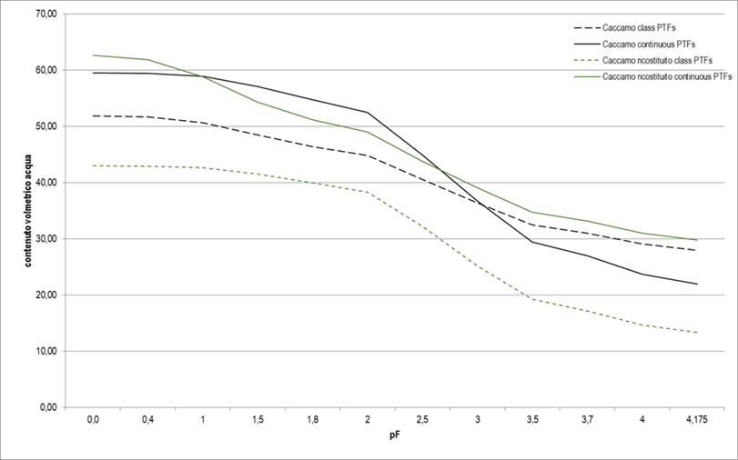
Esiti analitici a confronto

Slide 14
Conclusioni
La «Tecnologia di ricostituzione dei suoli» rappresenta una valida soluzione al ripristino agronomico dei sedimenti lacustri, ottenendo suoli ricchi di Corg stabile e contraddistinti da un ottimo indice di fertilità globale.
Costituisce un supporto concreto sia a livello ambientale che economico al PGI «Lavori per l’adeguamento dei sistemi di tenuta e drenaggio della diga e il miglioramento delle opere utili alla gestione dell’infrastruttura» della Diga Rosamarina , abbattendo i costi di conferimento in discarica dei sedimenti.
Future indagini sperimentali dovranno focalizzarsi sulla ricerca di matrici additive che possano contribuire alla riduzione delle concentrazioni di CaCO3 tot., CaCO3 att e all’incremento il P Olsen.
Ipotetico impiego nel ripristino di aree erose e nella bonifica di ex siti estrattivi siciliani, rientrando nelle programmazioni LIFE cofinanziate a livello europeo.

Slide 15
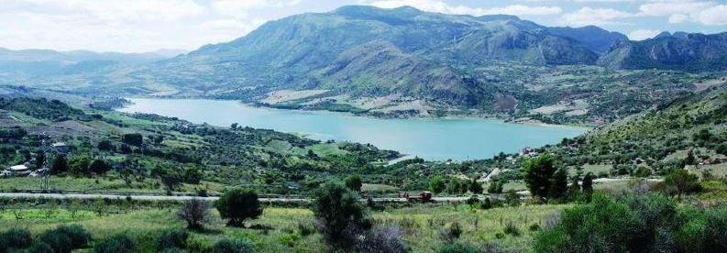
Grazie per l’attenzione!

